Slide 1




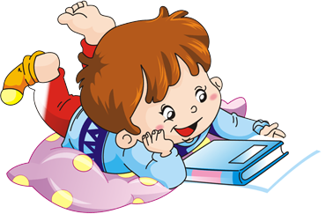
TIẾT: 46+47
CHUYỆN CỔ NƯỚC MÌNH
LÂM THỊ MỸ DẠ
GIÁO VIÊN:……….

Slide 2

KHỞI ĐỘNG

Slide 3
HÌNH THÀNH
KIẾN THỨC

Slide 4
ĐỌC-TÌM HIỂU CHUNG:
I.

Slide 5
1. Đọc - Chú thích
Câu chuyện được lưu truyền từ xa xưa
- Chuyện cổ
Cứu giúp
- Độ trì
Đức tính của người có tấm lòng khoan dùng, rộng lượng, dễ tha thứ.
- Độ lượng
Giàu cảm xuc
- Đa tình
Ràng buộc vào mình nhiều điều để phải lo lắng, bận tâm
- Đa mang

Slide 6
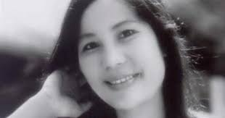
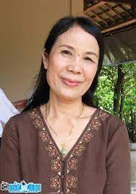

2. Tác giả
6
Lâm Thị Mỹ Dạ (1949)
Quê quán: Quảng Bình
Photography
Films
Là một nữ thi sĩ Việt Nam
Code
请添加标题
PCST: nhẹ nhàng, đằm thắm, trong trẻo, thể hiện một tâm hồn tinh tế, giàu yêu thương.
Copywrite
请添加标题

Slide 7
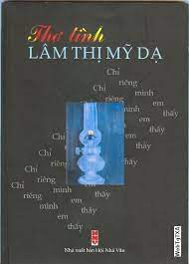
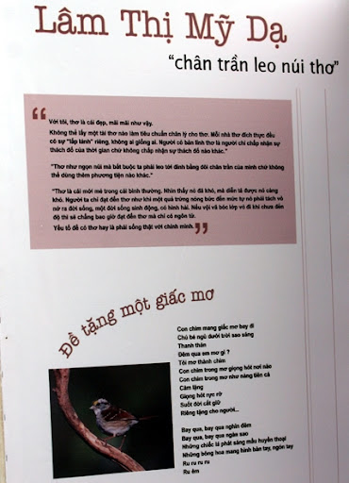

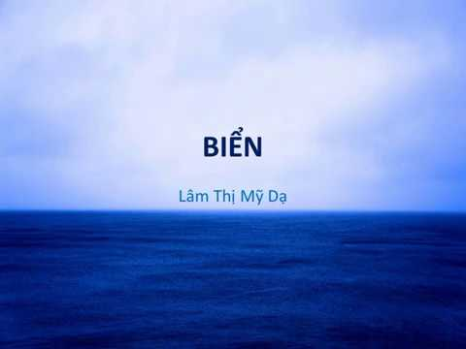
Các tác phẩm tiêu biểu:
7

Slide 8
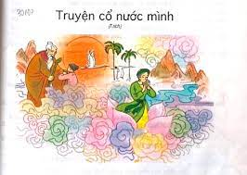
2. Tác phẩm
8
a HCST: Năm 1979
b. Thể thơ: Lục bát
Photography
c PTBĐ: Biểu cảm, tự sự
Films
d Bố cục:
+ Những câu chuyện cổ được gợi ra từ bài thơ.
+ Ý nghĩa của những câu chuyện cổ.
Code
请添加标题
Copywrite
请添加标题

Slide 9
KHÁM PHÁ VĂN BẢN:
II.

Slide 10
Những câu chuyện cổ được gợi ra từ bài thơ
1.

Slide 11

Em hiểu thế nào là truyện cổ?
Truyện cổ hay còn được gọi là truyện cổ dân gian, bao gồm tất cả các thể loại truyện kể về dân gian ra đời từ “ngày xửa, ngày xưa” và lưu truyền đến hiện nay.

Slide 12
TRÒ CHƠI “TIA CHỚP”
- Chia lớp thành 4 đội, mỗi tổ là một đội.
- Đội nào trả lời được nhiều đáp án đúng là đội chiến thắng.
- Các đội viết đáp án vào bảng phụ.

Slide 13
? Đọc kĩ bài thơ, em hãy cho biết những câu chuyện cổ được nhắc đến.
Sau đó, em hãy chia sẻ với cô và các bạn những câu chuyện cổ trên thế giới mà em biết.
?Nhà thơ đã sử dụng biện pháp nghệ thuật gì để gợi ra những câu chuyện cổ?

Slide 14
* Những câu chuyện cổ
14
Câu thơ gợi tên truyện | Tên truyện
Thị thơm thì giấu người thơm/ Chăm làm thì được áo cơm cửa nhà | Tấm Cám
Đẽo cày theo ý người ta/ Sẽ thành khúc gỗ chẳng ra việc gì | Đẽo cày giữa đường
Đậm đà cái tích trầu cau/ Miếng trầu đỏ thắm nặng sâu tình người | Sự tích trầu cau.
Nghệ thuật: Liệt kê với giọng điệu tha thiết, sâu lắng.
=> Quen thuộc, gần gũi; là món ăn tinh thần của người Việt

Slide 15
2.
Ý nghĩa được gợi ra từ những câu chuyện cổ

Slide 16
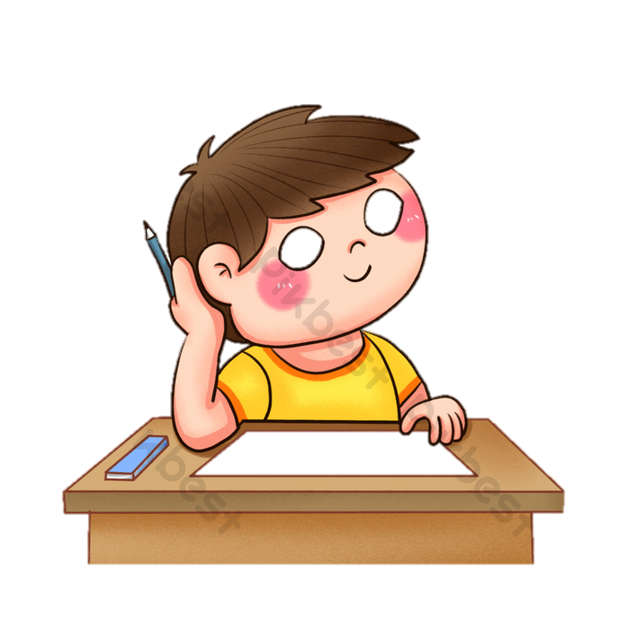
Thảo luận nhóm 2 người
Thời gian: 1 phút
Trả lời các câu hỏi sau:
Truyện cổ đã kể với nhà thơ những điều gì? Tìm những từ ngữ trong bài cho thấy điều đó?

Slide 17
a) Vẻ đẹp về tình người
- vừa nhân hậu lại tuyệt vời sâu xa,
- Thương người …
- hiền, ngay ….
- rất công bằng, rất thông minh
- vừa độ lượng lại đa tình, đa mang.
Điệp ngữ, liệt kê
➔ Những giá trị nhân văn tốt đẹp: Lòng nhân hậu, sự vị tha, độ lượng, bao dung,...
➔ Tình cảm yêu mến với chuyện cổ

Slide 18
b) Lời căn dặn, những bài học từ cha ông đến con cháu trong những câu chuyện cổ
Thảo luận nhóm
Nhóm 1: Đời ông cha với đời tôi
Như con sông với chân trời đã xa
Chỉ còn chuyện cổ thiết tha
Cho tôi nhận mặt ông cha của mình
? Tác giả đã sử dụng biện pháp tu từ nào? Qua đó tác giả muốn nói gì trong những câu thơ trên? Em thấy tình cảm nào của tác giả được bộc lộ?
Nhóm 2: Tôi nghe chuyện cổ thầm thì
Lời ông cha dạy cũng vì đời sau
? Hai câu thơ trên gợi cho em những suy nghĩ gì?
Nhóm 3: ? Theo em vì sao với nhà thơ, những câu chuyện cổ “Vẫn luôn mới mẻ rạng ngời lương tâm”? Qua đó em nhận ra chuyện cổ có vai trò như thế nào trong đời sống con người?

Slide 19

b) Lời căn dặn, những bài học từ cha ông đến con cháu trong những câu chuyện cổ
Đời ông cha với đời tôi
Như con sông với chân trời đã xa
Chỉ còn chuyện cổ thiết tha
Cho tôi nhận mặt ông cha của mình
So sánh, hoán dụ
→ là cầu nối, là nhân chứng, là nơi lưu giữ những suy nghĩ, tình cảm… của ông cha ta
➔ Hiểu về thế giới tinh thần: tâm hồn, phong tục, quan niệm đạo đức, triết lý nhân sinh … của cha ông

Slide 20
b. Lời căn dặn, những bài học của cha ông trong những câu chuyện cổ
- “Tôi nghe chuyện cổ thầm thì
Lời ông cha dạy cũng vì đời sau”
→ Bài học về đạo lý làm người : chân thành, nhân ái, cần cù; có kiến thức…
Ở hiền thì lại gặp hiền
Người ngay thì gặp người tiên độ trì
…Thị thơm thì giấu người thơm
Chăm làm thì được áo cơm cửa nhà
Đẽo cày theo ý người ta
…Sẽ thành khúc gỗ chẳng ra việc gì
Miếng trầu đỏ thắm nặng sâu tình người

Slide 21
b) Lời căn dặn, những bài học từ cha ông đến con cháu trong những câu chuyện cổ
- “Vẫn luôn mới mẻ rạng ngời lương tâm”
➔ Vẻ đẹp về tình người và những bài học về cuộc sống trong những câu chuyện cổ vẫn còn nguyên giá trị, GD con người
➔ Là hành trang, là động lực phấn đấu của mỗi con người → khẳng định tầm quan trọng của những câu chuyện cổ trong đời sống tinh thần

Slide 22
Khám phá được phẩm chất tốt đẹp của tổ tiên mình.
Những tình cảm sâu lắng, thiết tha mà ông cha ta gửi gắm qua những câu chuyện cổ.
Thấu hiểu những giá trị tinh thần của cha ông ghi dấu qua những câu chuyện cổ.
=> Truyện cổ là nhân chứng, là những giá trị tinh thần thiêng liêng, cao đẹp.

Slide 23
Phẩm chất tốt đẹp của con người
Tình yêu thương, niềm tin "ở hiền gặp lành“.
Gợi ra những bức tranh phong cảnh về những vẻ đẹp của thiên nhiên quê hương.
Sống chân thành, siêng năng,…
Là chiếc cầu nối giữa quá khứ với hiện tại.
Là dòng sữa mát nuôi dưỡng tâm hồn.
=> Hành trang cho con người trong các chặng đường đời.

Slide 24
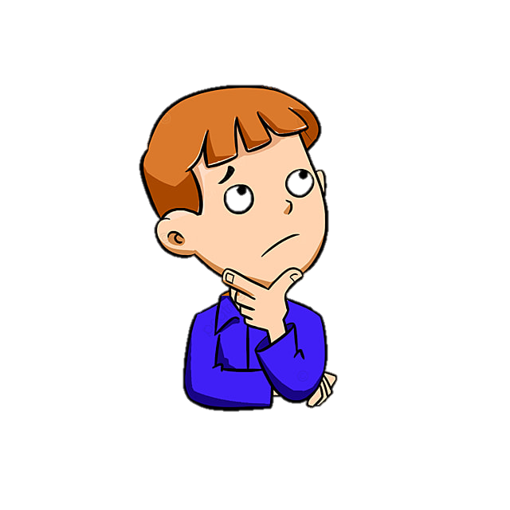
?Qua bài thơ, em thấy nhà thơ Lâm Thị Mỹ Dạ là người như thế nào?
Yêu quê hương, đất nước
Tôn trọng, giữ gìn bản sắc văn hoá truyền thống của dân tộc

Slide 25
? Suy nghĩ của em về hai câu thơ này?
“Tôi nghe chuyện cổ thầm thì
Lời cha ông dạy cũng vì đời sau”
? Tác giả đã sử dụng nghệ thuật gì trong 2 câu thơ?

Slide 26
Tôi nghe chuyện cổ thầm thì
“Thầm thì”: thủ thỉ, tâm tình, nói nhỏ nhưng bền bỉ
“Lời ông cha dạy cũng vì đời sau”
Sự yêu thương của thế hệ trước dành cho thế hệ sau.
Nghệ thuật
Nghệ thuật: Nhân hóa “chuyện cổ thầm thì”
“Chuyện cổ thầm thì”: mạch nguồn âm ỉ, bền bỉ.
=> Kết nối giữa quá khứ với hiện tại.
=> Sức sống mãnh liệt, bền bỉ.
Giọng điệu: nhẹ nhàng, thủ thỉ và sâu lắng.

Slide 27
? Những bài học cuộc sống gợi ra từ những câu chuyện cổ?
“Tôi nghe chuyện cổ thầm thì
Lời cha ông dạy cũng vì đời sau”
+ Sống chân thành, nhân ái
+ Cần cù, siêng năng
+ Phải có chính kiến của bản thân...
=> Bài học làm người vô cùng sâu sắc

Slide 28
? Em hiểu thế nào là “mới mẻ”, “rạng ngời lương tâm”?
“Vẫn luôn mới vẻ rạng ngời lương tâm”
Những câu chuyện cổ không cũ, những bài học triết lí về tình người vẫn còn nguyên giá trị.

Slide 29
? Vì sao trong cảm nhận của tác giả, những câu chuyện cổ không chỉ là bài học quý trong quá khứ và còn nguyên ý nghĩa ở hiện tại?
“Vẫn luôn mới vẻ rạng ngời lương tâm”
Những câu chuyện cổ giúp cho nhà thơ cũng như thế hệ con cháu hôm nay vượt qua những khó khan của cuộc sống.

Slide 30
Những rung cảm của nhà thơ
4.

Slide 31
? Em hãy chỉ ra những từ ngữ, câu thơ thể hiện tình cảm của nhà thơ?
?Em cảm nhận được những rung cảm gì của nhà thơ Lâm Thị Mỹ Dạ?

Slide 32
Tình yêu tha thiết đối với những câu chuyện cổ
Niềm tự hào với những câu chuyện cổ từ ngàn xưa.
Thái độ trân trọng, giữ gìn giá trị tinh thần của cha ông.
=> Dòng sữa mát nuôi dưỡng tâm hồn.

Slide 33
III.
TỔNG KẾT

Slide 34
III. Tổng kết
1. Nội dung
- Thể hiện tình yêu quê hương, đất nước,
- Niềm tự hào của nhà thơ về những giá trị văn hóa tinh thần của dân tộc được thể hiện qua tình yêu đối với những câu chuyện cổ.
2. Nghệ thuật
- Thể thơ lục bát truyền thống
- Giọng thơ nhẹ nhàng, tâm tình.

Slide 35
VƯỢT CHƯỚNG NGẠI VẬT
?
G
Ồ
M
C
Ó
0
7
C
H
Ữ
C
Á
I

Slide 36

VƯỢT CHƯỚNG NGẠI VẬT
1
G
U
O
?
I
E
?
?
?
?
?
?
M
N
2
A
N
H
B
A
T
H
?
?
?
?
?
?
?
O
N
?
A
N
G
H
?
?
?
?
T
U
?
T
?
3
?
H
?
?
G
N
?
G
?
?
?
Y
E
?
T
A
N
?
N
?
?
U
R
?
?
?
4
?
?
H
?
M
?
?
T
?
?
?
G
I
N
5
?
H
O
N
T
R
A
U
?
?
?
?
C
?
?
A
?
6
U
?
N
G
O
?
?
T
?
B
U
?
7
?
Bài học

Slide 37
37
1
1
1
1
1
1
1
Câu 1: Đây là nhân vật chăm chỉ, siêng năng nhưng thường chịu nhiều thiệt thòi trong gia đình, được chim đại bàng trả ơn?
QUAY VỀ

Slide 38
38
2
2
2
2
2
2
2
Câu 2: Đây là kiểu nhân vật trong truyện cổ tích Sọ Dừa?
QUAY VỀ

Slide 39
39
3
3
3
3
3
3
3
3
3
3
Câu 3: Điền từ còn thiếu vào câu tục ngữ: "Thương người như thể..."
QUAY VỀ

Slide 40
40
4
4
4
4
4
4
4
4
4
4
4
Câu 4: Em bé thông minh được phong làm gì sau khi vượt qua bốn thử thách?
QUAY VỀ

Slide 41
41
5
5
5
5
5
5
5
5
5
Câu 5: Đây là kiểu nhân vật trong truyện cổ tích Em bé thông minh?
QUAY VỀ

Slide 42
42
6
6
6
6
6
6
6
Câu 6: Đây là câu truyện nói về sự trân quý tình cảm anh em trong gia đình và đề cao tình cảm vợ chồng chung thủy, son sắt?
QUAY VỀ

Slide 43
43
7
7
7
7
7
7
7
Câu 7: Đây là nhân vật kì ảo thường xuất hiện để bảo vệ những người hiền lành nhưng yếu thế?
QUAY VỀ

Slide 44
VẬN DỤNG

Slide 45

Em hãy viết một đoạn văn khoảng 5-7 câu nêu cảm nhận về đoạn thơ:
“Đời cha ông với đời tôi
Như con sông với chân trời đã xa
Chỉ còn chuyện cổ thiết tha
Cho tôi nhận mặt ông cha của mình”

Slide 46
HƯỚNG DẪN VIẾT ĐOẠN VĂN
Về hình thức:
Đảm bảo số câu theo quy định.
Đảm bảo các quy tắt chính tả, đảm bảo hình thức đoạn văn.
Về nội dung: Nêu cảm nhận về đoạn thơ
Lời dạy vô cùng quý báu.
Tuy đời cha ông và đời con cách xa nhau rất lâu nhưng ý giá trị mà cha ông để lại là vô giá.
Giữ gìn và phát huy truyền thống quý báu của dân tộc.

Slide 47
47
HƯỚNG DẪN TỰ HỌC
HỌC BÀI, LÀM BÀI TẬP VÀO VỞ.
Sưu tầm các bài thơ khác của tác giả.




Slide 48


CẢM ƠN CÁC EM ĐÃ CHÚ Ý LẮNG NGHE!

